Slide 1
СУ ДЖОК – методика, доступная каждому
Цель:
познакомиться с одним из методов оздоравливания и профилактики заболеваний
научиться находить точки соответствия между
лицевой , а также тыльной поверхностью рук и всем организмом
уметь оказывать самопомощь, проводить профилактику заболеваний
научиться предотвращать и лечить свои болезни, самостоятельно поддерживать здоровье и сохранять свое человеческое достоинство

Slide 2
Каждый человек должен знать эффективную систему самовыздоровления, чтобы с трудную минуту суметь помочь себе и окружающим.
Су Джок терапию - метод лечения воздействием на кисть и стопу можно отнести к наилучшим методам самопомощи, известным в настоящее время.
Все люди на Земле, изучившие системы соответствия кистей и стоп, смогут предотвращать и лечить свои болезни, самостоятельно поддерживать здоровье и сохранять свое человеческое достоинство.

Slide 3
В конце XX века мир облетела сенсационная весть. Су Джок терапия (в переводе с корейского «су» — кисть, а «джок» — стопа), как метод, разработан ученым из Южной Кореи профессором
Пак Чжэ Ву,
сумевшим существенно дополнить традиционные подходы к иглоукалыванию.

Slide 4
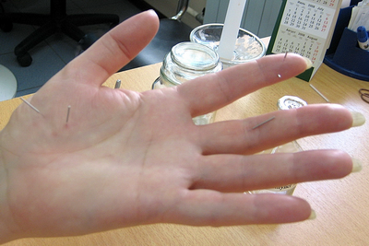
На кистях и стопах располагаются системы высокоактивных точек соответствия всем органам и участкам тела. С их помощью можно лечить любую часть тела, любой орган, не прибегая к помощи врача. Главное же заключалось в том, что неправильное применение этого метода не способно нанести организму человека никакого вреда, оно просто не дает желаемого результата.

Slide 5
В основе метода Су Джок лежит система соответствия, или подобия, кистей и стоп всему организму в целом.
Тело человека имеет 5 условно отдельных частей: голова, две руки и две ноги.
И кисти, и стопы — единственные части человеческого тела, для которых такое структурное подобие характерно.
Кисть и стопа являются «пультами дистанционного управления» здоровьем человека. Эти лечебные системы функционируют, как своего рода маленькие клиники, естественным образом излечивающие болезни тела.
На кистях и стопах в строгом порядке располагаются биологически активные точки, соответствующие всем органам и участкам тела.
В чем же заключается подобие кисти телу?

Slide 6
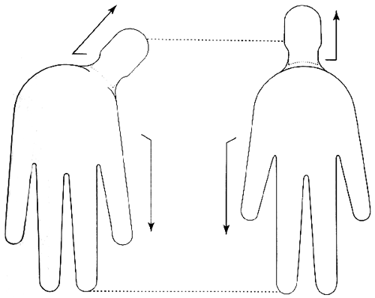

Slide 7
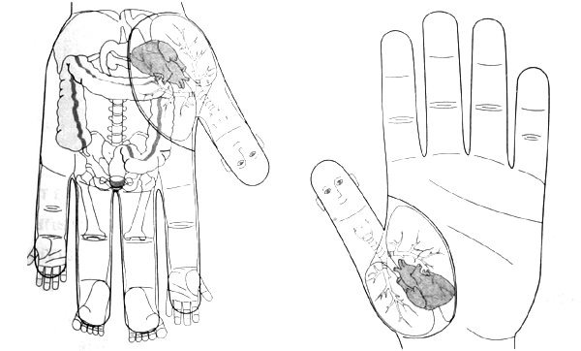

Slide 8
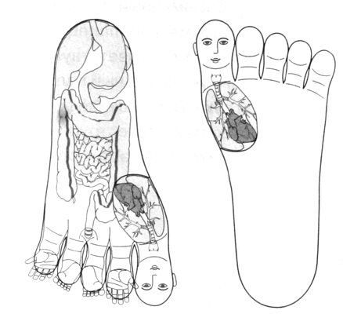

Slide 9
Тело и его системы соответствия находятся в постоянном взаимодействии.
При заболевании «сигнальная» волна направляется из пораженного органа или части тела в точку соответствия и приводит ее в возбужденное состояние - точка становится резко болезненной.
В момент стимуляции такой точки возникает «лечебная» волна, которая оказывает нормализующее влияние на заболевший орган.
Визуально эту точку рассмотреть на поверхности кожи невозможно, но при надавливании на нее можно нащупать ямку, уплотнение или точечное болезненное место. И если такая точка найдена, то половину пути к выздоровлению можно счесть уже пройденной.

Slide 10
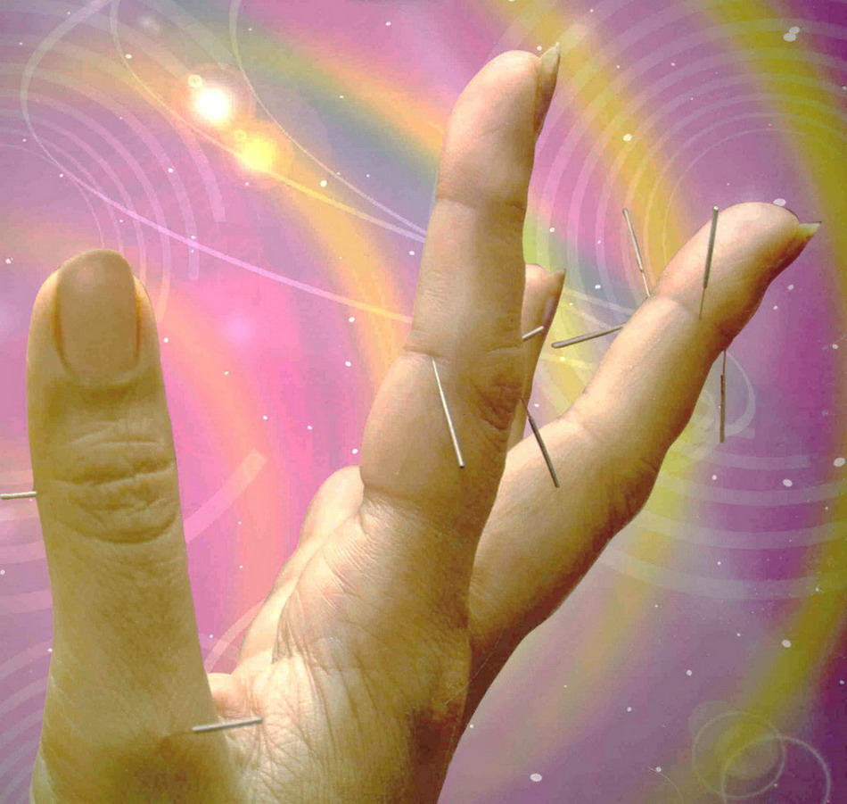
Поиск лечебной точки
Необходимо выбрать часть кисти или стопы, соответствующую той части тела, в которой расположено заболевание.
Далее следует оценить локализацию заболевания с точки зрения Инь и Ян поверхности тела и выбрать соответствующую зону кисти или стопы.
Если заболевание расположено на туловище, то определить его локализацию по отношению к линии диафрагмы.
Если заболевание затрагивает конечности, то определить, между какими суставами оно расположено.

Slide 11
При ходьбе, беге, работе руками происходит естественная стимуляция точек соответствия и защита тела от болезней. Поэтому всем известно, что лучшее лекарство от болезней - движение и работа.
Если естественной стимуляции точек и зон соответствия недостаточно, то человек может заболеть. Тогда точная целенаправленная стимуляция точек обычно дает хорошие результаты.

Slide 12
Преимущества Метод включает в себя несколько направлений: диагностику, лечение, профилактику и оздоровление. Неоспоримыми достоинствами Су Джока являются:
Высокая эффективность — при правильном определении точек воздействия эффект наступает в течение нескольких минут, иногда секунд
Абсолютная безопасность применения — эта лечебная система создана не человеком – он только открыл её, - а самой Природой. В этом причина её силы и безопасности. Стимуляция точек соответствия приводит к излечению. Неправильное применение метода не наносит вред человеку – оно просто неэффективно.

Slide 13
Универсальность — лечению поддаются буквально все болезни, можно лечить любую часть тела, любой орган, любой сустав, особенно в комплексе с традиционными фармакологическими методами лечения, в несколько раз увеличивающими его результативность.
Доступность метода для каждого человека – в Су Джок терапии не нужно ничего выучивать и запоминать. Что заучивается – легко забывается. Метод достаточно один раз понять, затем им можно пользоваться всю жизнь
Простота — ваша рука и знания всегда с вами. Для получения результата обычно используют специальные инструменты, разработанные для Су Джок-терапии, но если под рукой их нет, то начать стимуляцию биоактивных точек можно с помощью зубочистки или слегка заточенной спички.

Slide 14
До сих пор не существовало метода лечения, которым можно было бы настолько легко овладеть и получать при этом такой значительный и быстрый результат!

Slide 15
СПАСИБО ЗА ВНИМАНИЕ!

